Slide 1

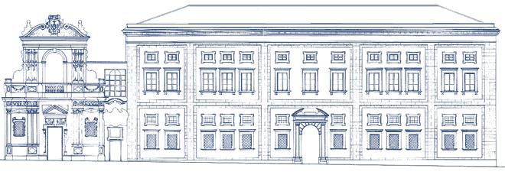
«Corolla Virginea. Libri, argenti, paramenti sul culto della Immacolata Concezione»
Palermo, 5-17 dicembre 2017

Slide 2
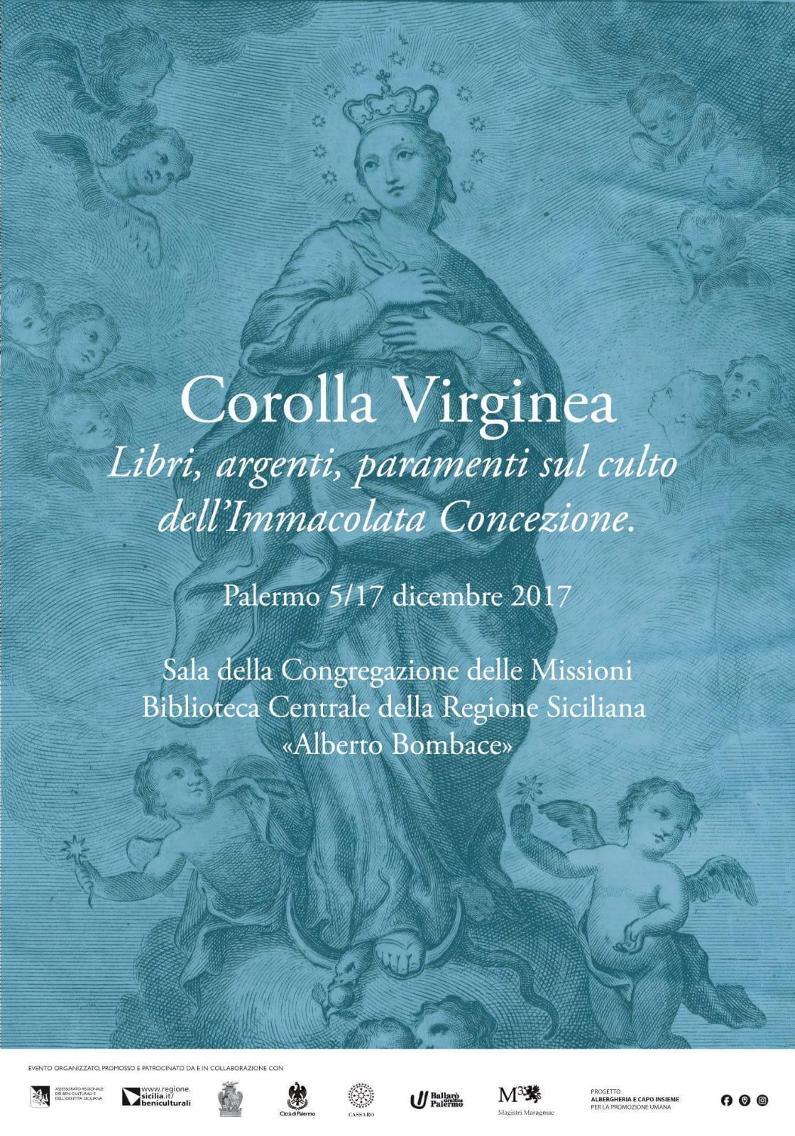

Slide 3
«Il dogma della Concezione Immacolata di Maria e la Compagnia di Gesù in Sicilia»

Slide 4
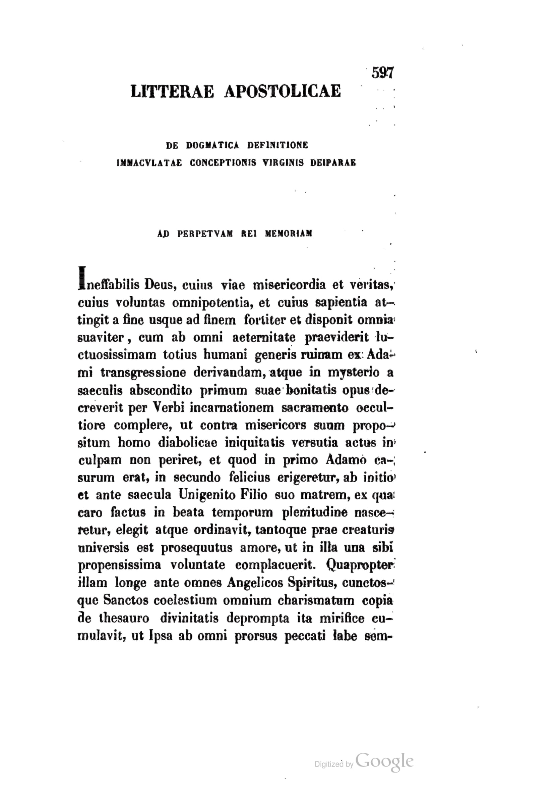
Lettera apostolica di S.S. Pio IX dell’8 dicembre 1854

Slide 5
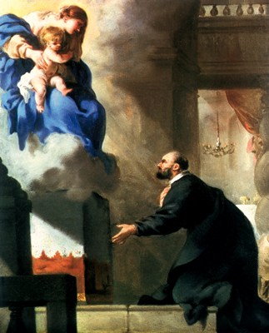
La
«Madonna appare a S. Ignazio»
dipinto di Sébastien Bourdon

Slide 6
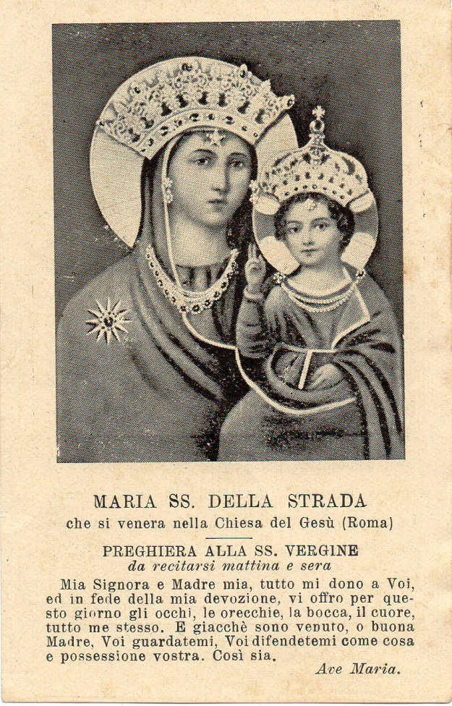
Maria SS. della Strada (che si venera nella Chiesa del Gesù a Roma) in un santino d’epoca

Slide 7
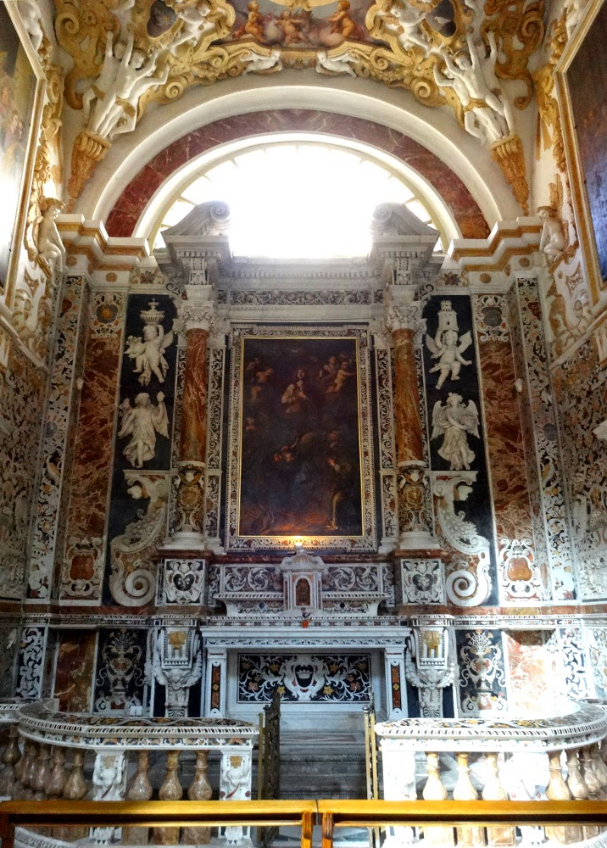
Cappella dell’Immacolata e di S. Francesco Borgia nella Chiesa del Gesù (Casa Professa) di
Palermo

Slide 8
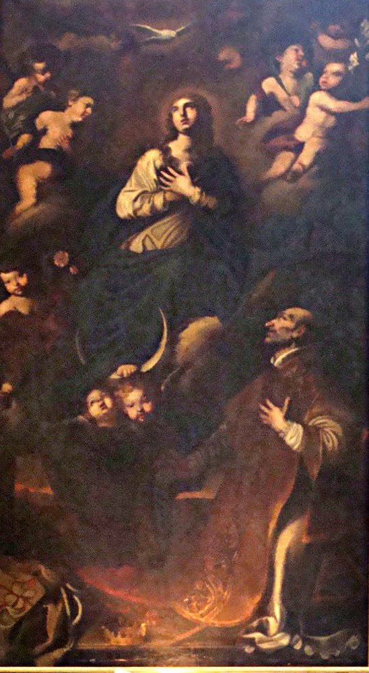
Dipinto di
Rosalia Novelli (1663)
nella Cappella
  dell’Immacolata(con S. Francesco Borgia genuflesso ai suoi piedi)

Slide 9
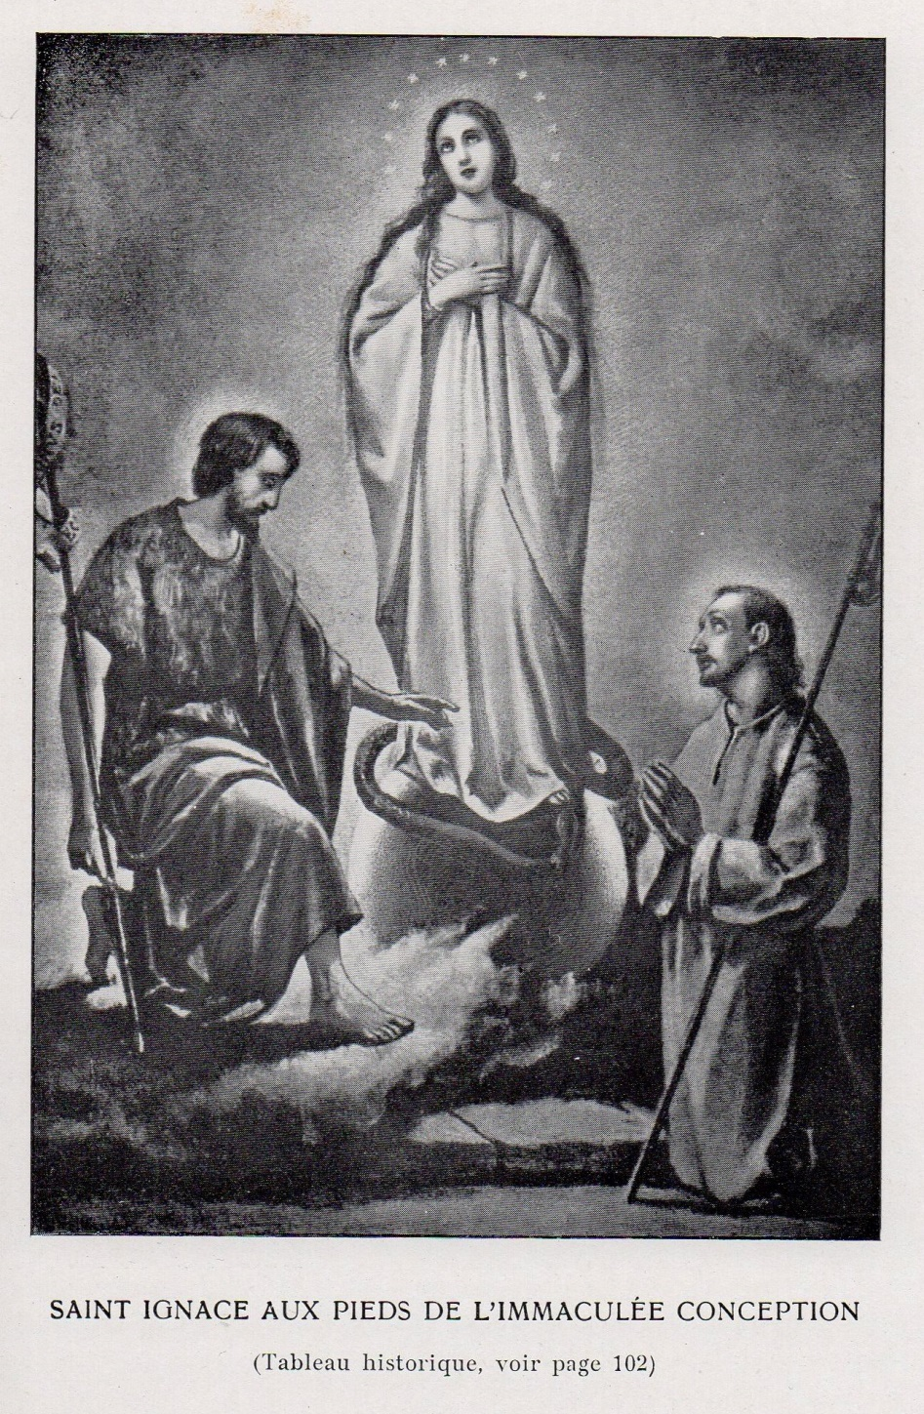
Ignazio ai piedi della
Immacolata Concezione (Casajoana
a
Manresa)

Slide 10
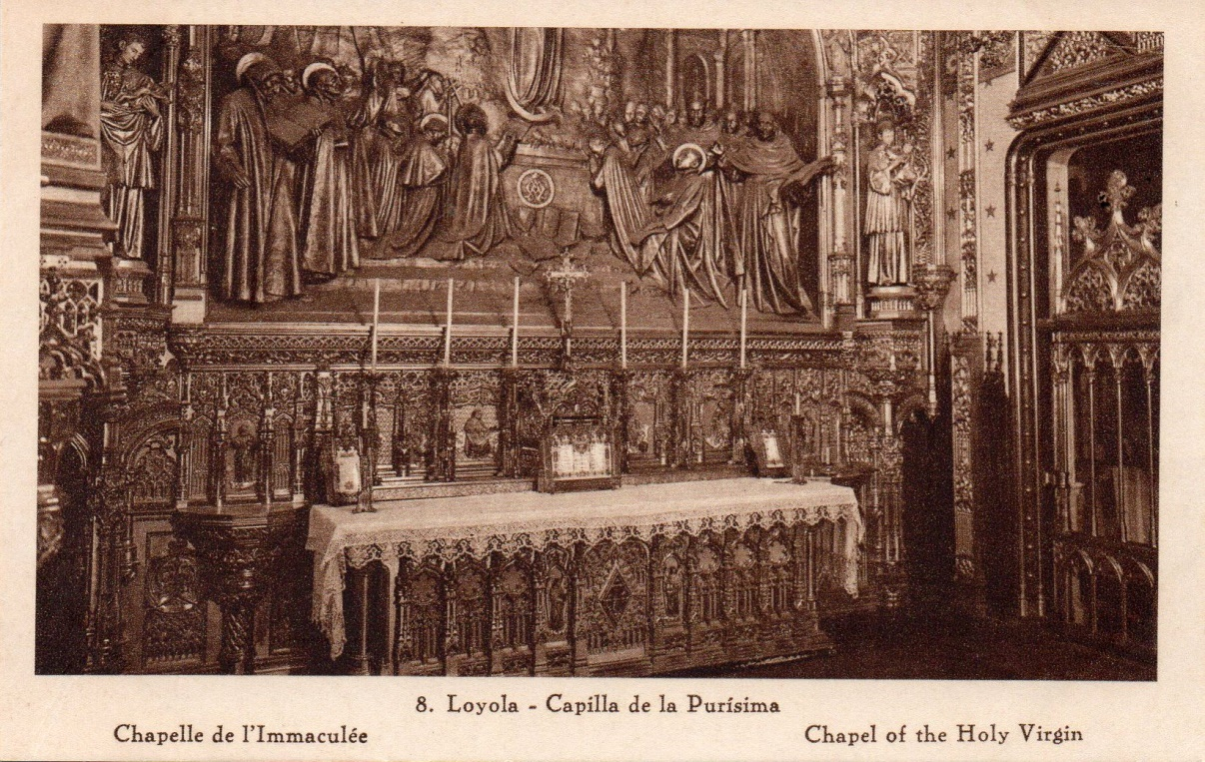
Cappella dell’Immacolata nella Santa Casa di Loyola

Slide 11
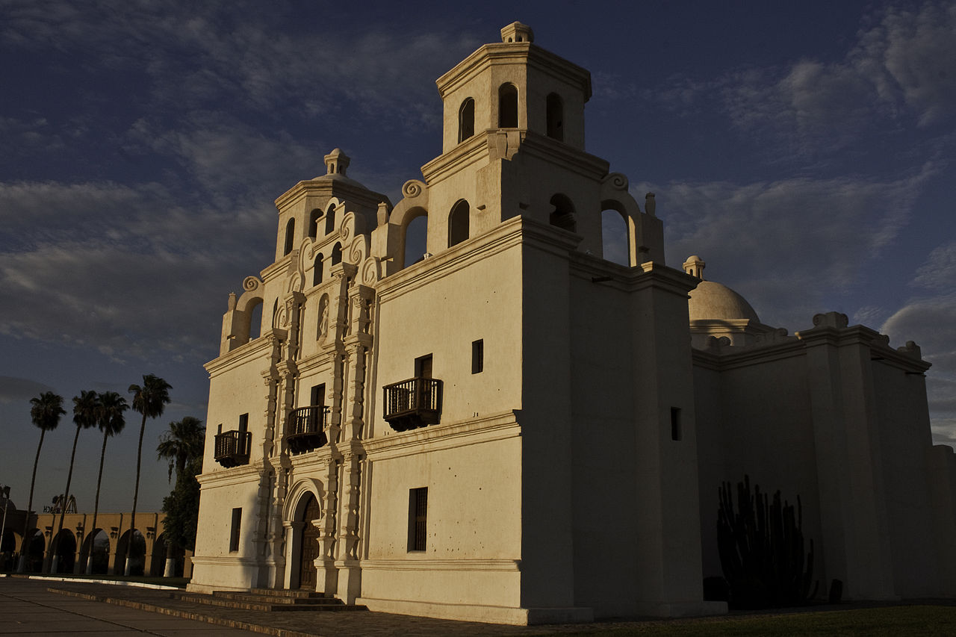
Missione di Nuestra Señora de la Concepciòn fondata dal P. Eusebio Chino S.J. in California

Slide 12
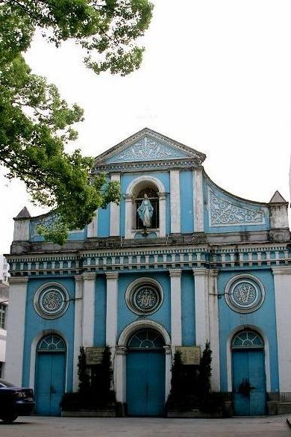
Church of the Immaculate Conception of Our Lady a Hangzhou in Cina fondata nel 1659 dal gesuita trentino P. Martino Martini.

Slide 13
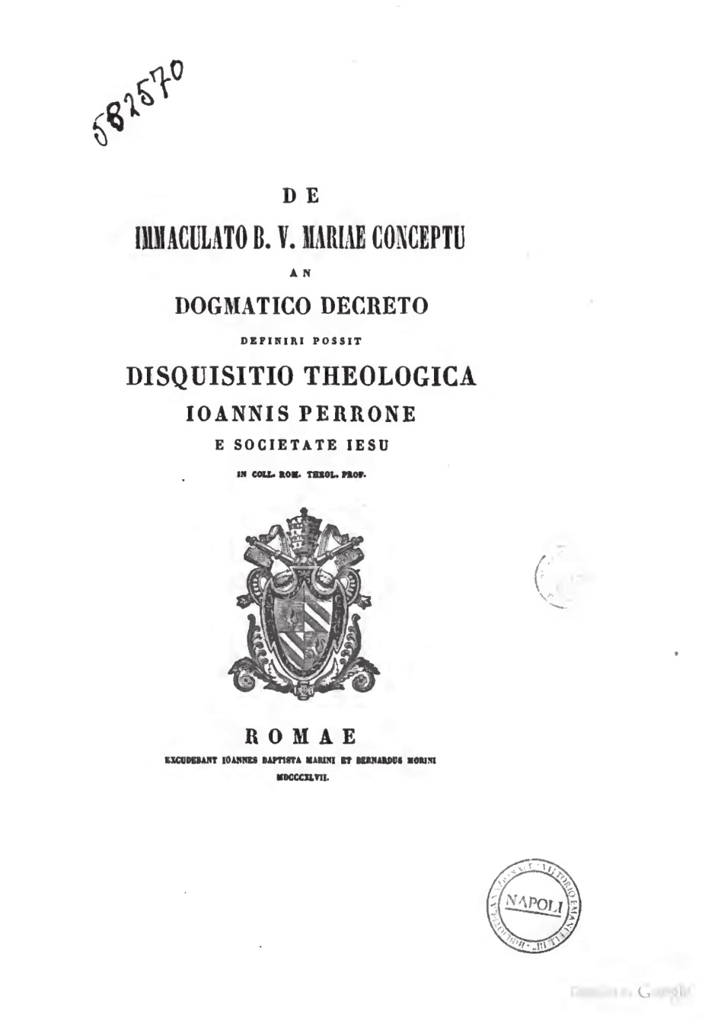
Frontespizio del volume del P. Giovanni Perrone S.J., membro della Commissione pontificia per la definizione del dogma.

Slide 14
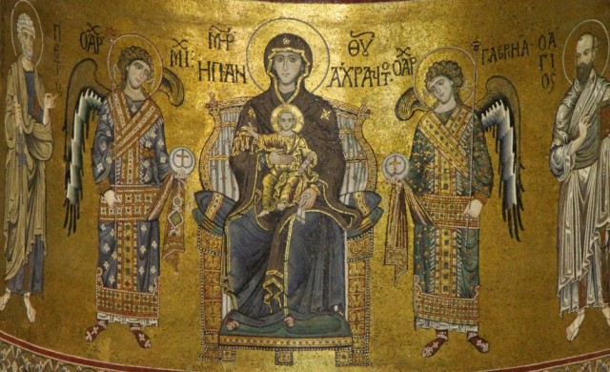
Mosaico dell’Immacolata Concezione nel Duomo di Monreale, sotto la maestosa effige del «Pantocrator».

Slide 15
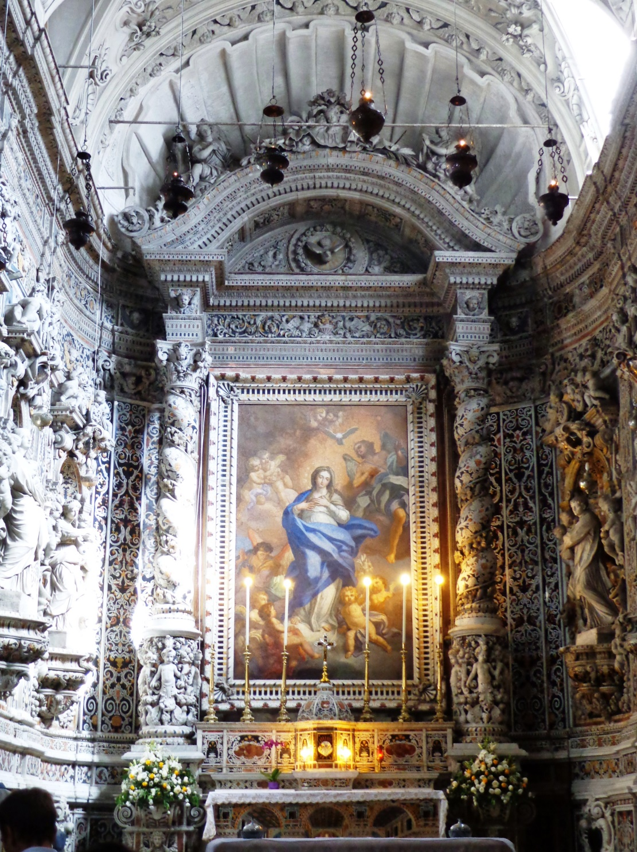
La Cappella dell’Immacolata Concezione o Cappella Senatoria nella Chiesa di San Francesco d’Assisi di Palermo.

Slide 16
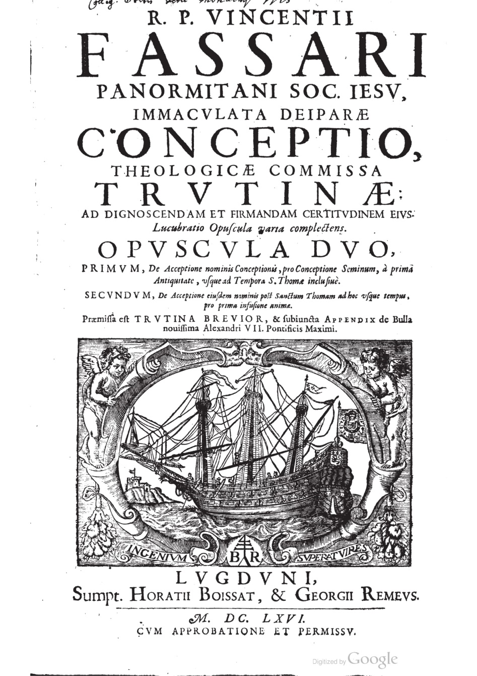
Frontespizio del volume del gesuita palermitano P. Vincenzo Fassari con una splendida marca tipografica (veliero con il motto degli stampatori «Ingenium superat vires»

Slide 17
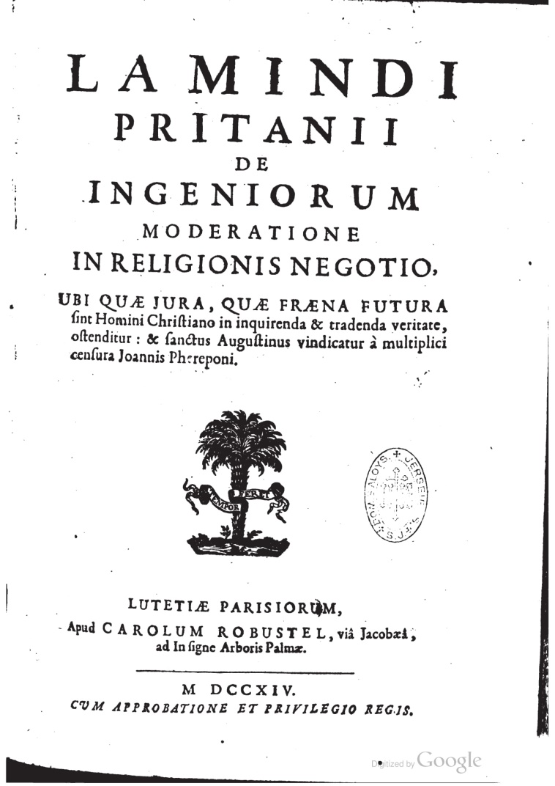
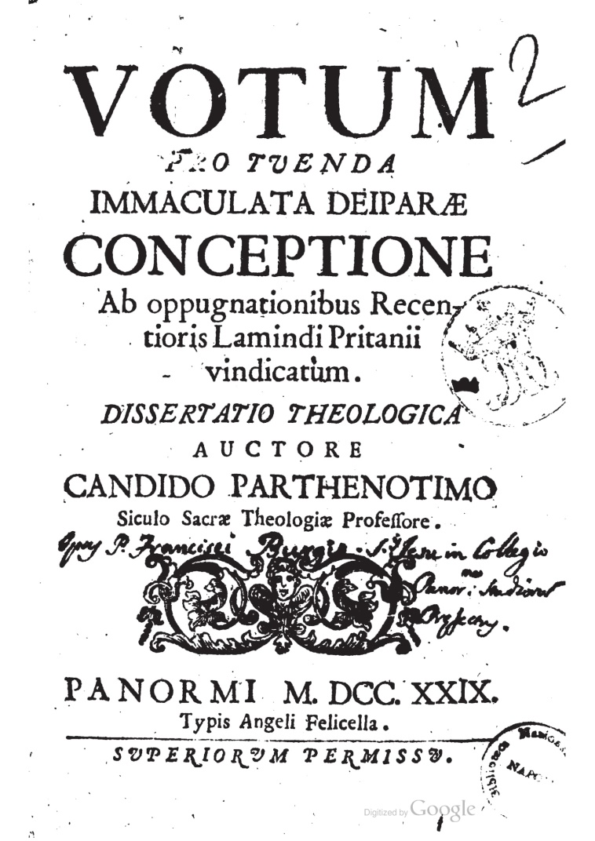
Frontespizio del volume del Muratori (pseud. Lamindo Pritanio) e di quello del gesuita palermitano P. Francesco Burgio (pseud. Candido Parthenotimo).

Slide 18
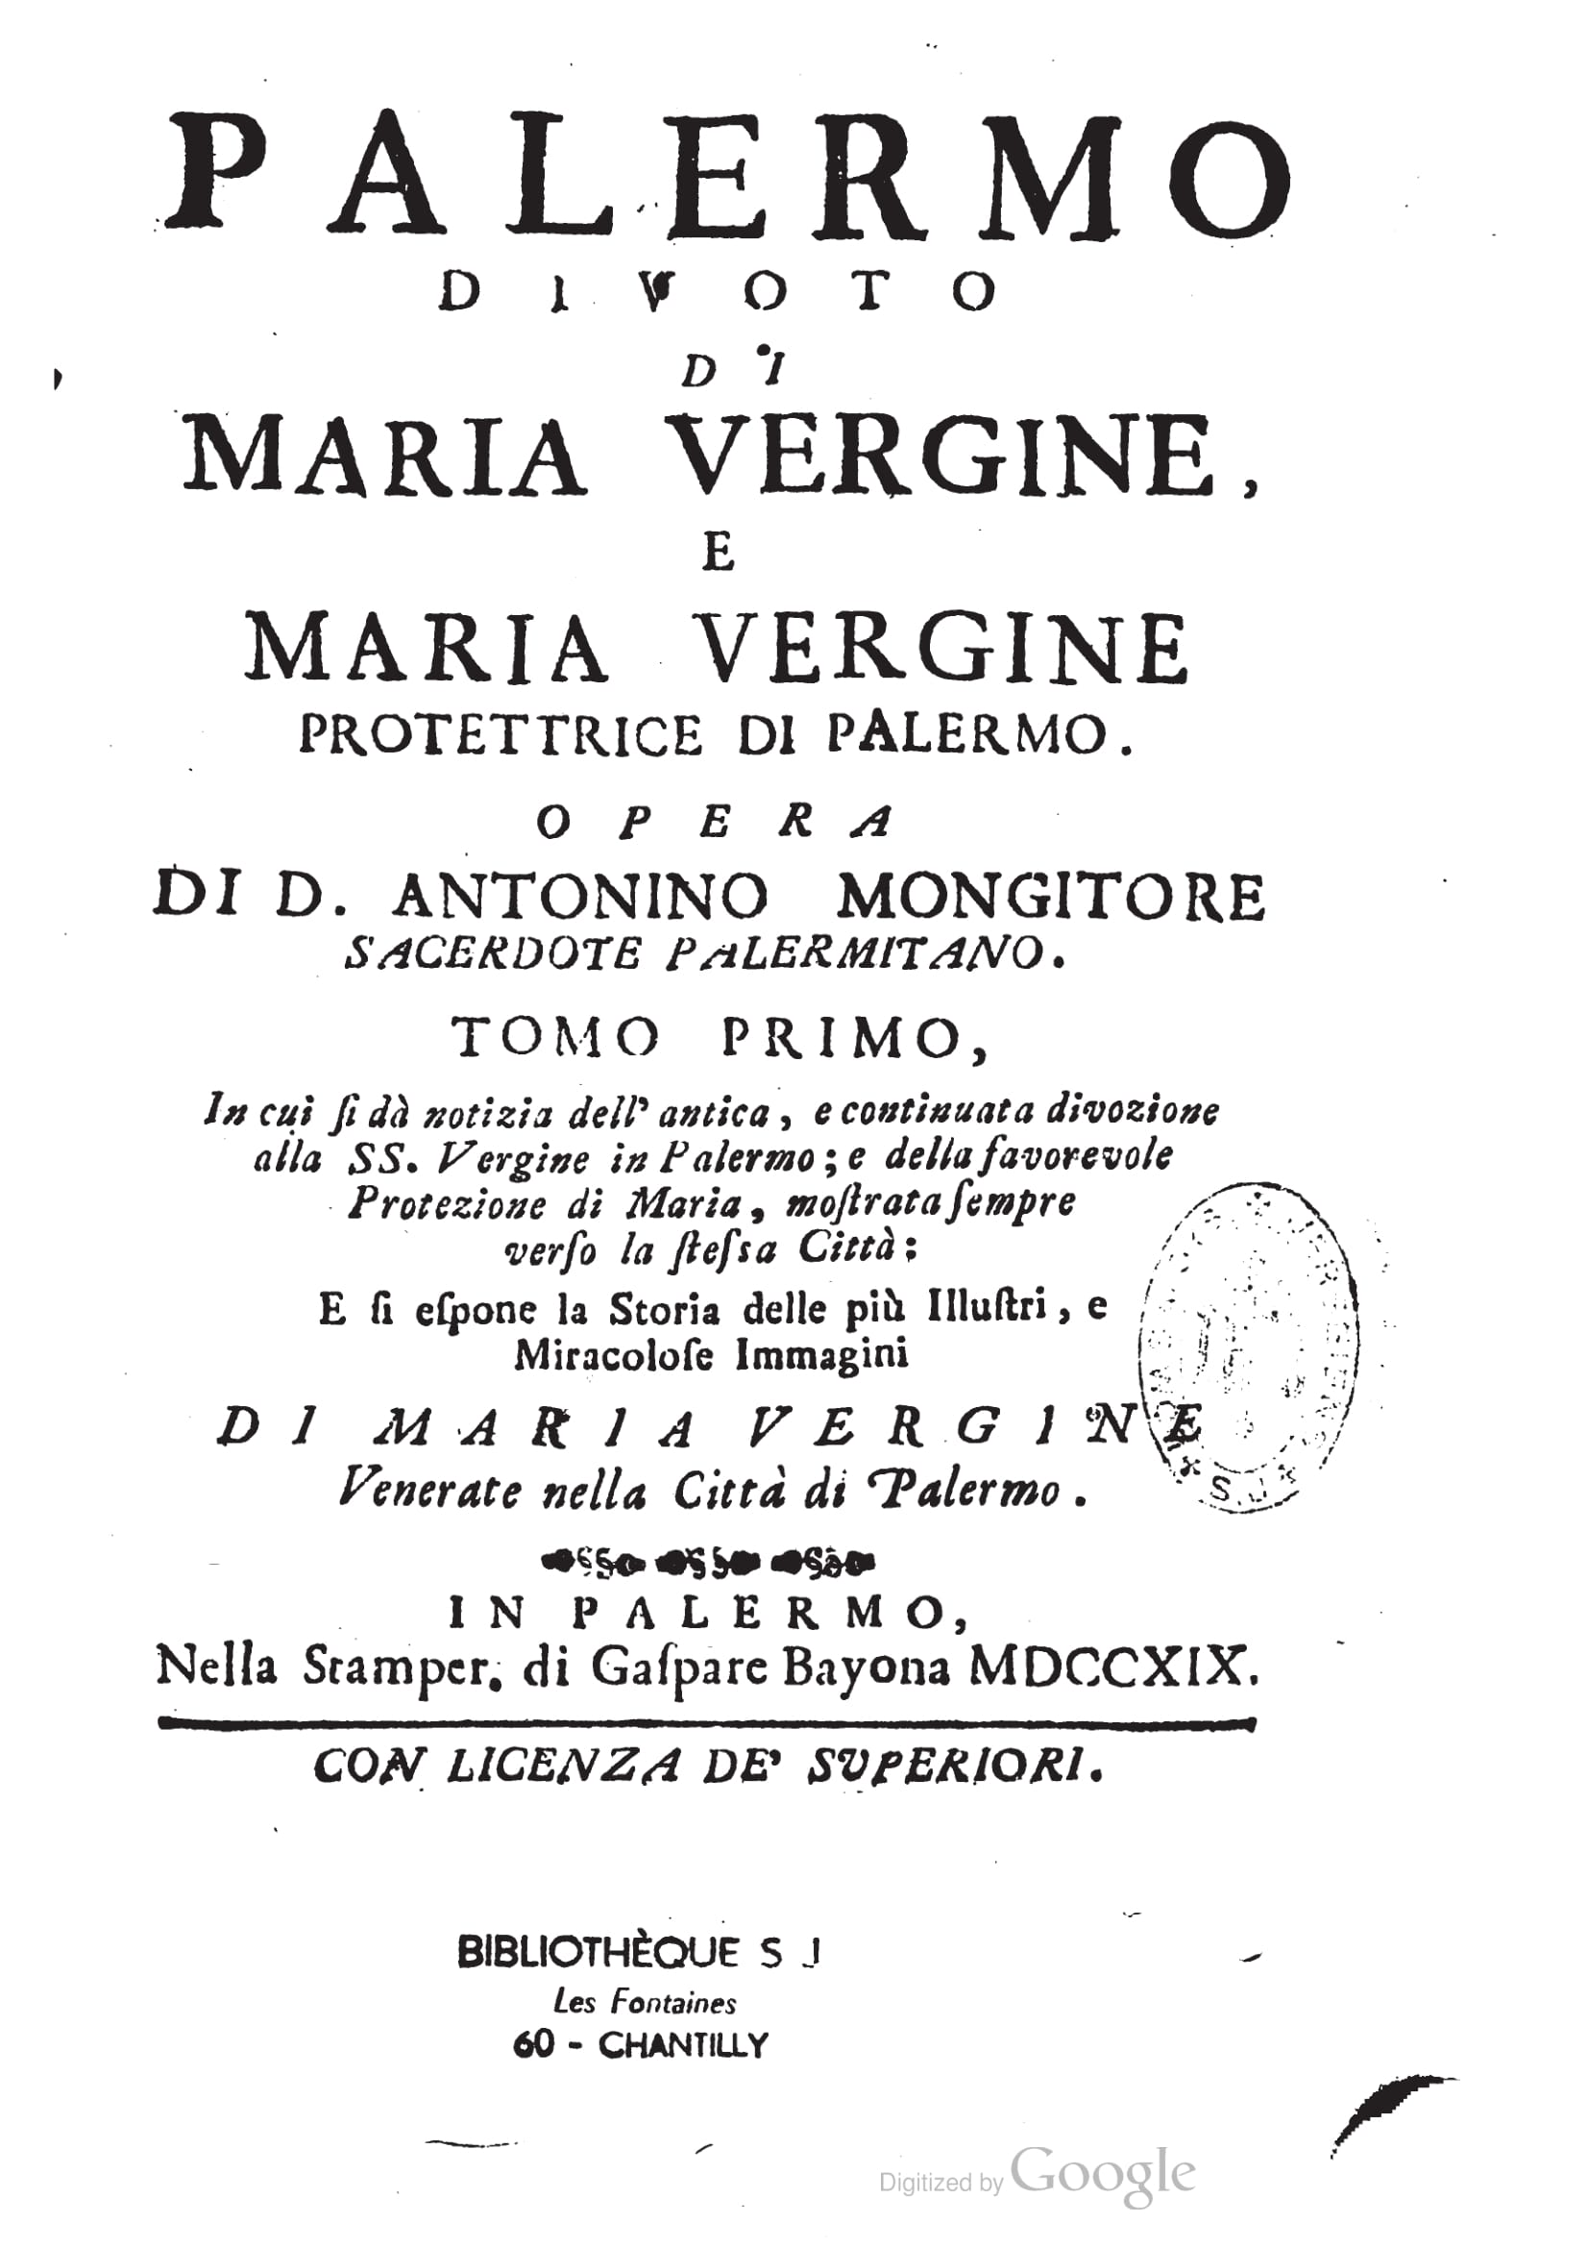
Frontespizio del volume del canonico Antonino Mongitore dedicato alla relazione tra Maria Vergine e Palermo.

Slide 19
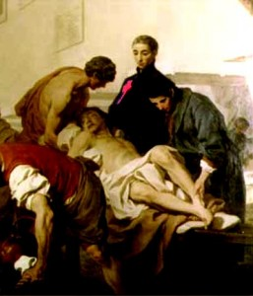
Nella peste a Palermo nel 1624 i Camilliani si distinsero per le loro opere di carità.

Slide 20
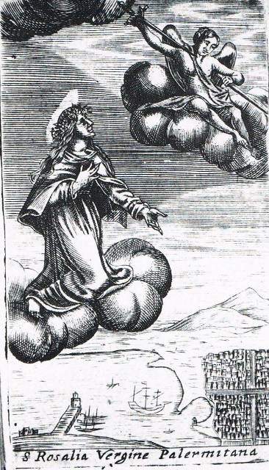
Il 15 luglio 1624 vengono rinvenute, sul Monte Pellegrino, le ossa di S. Rosalia, qui rappresentata in un’immagine d’epoca.

Slide 21
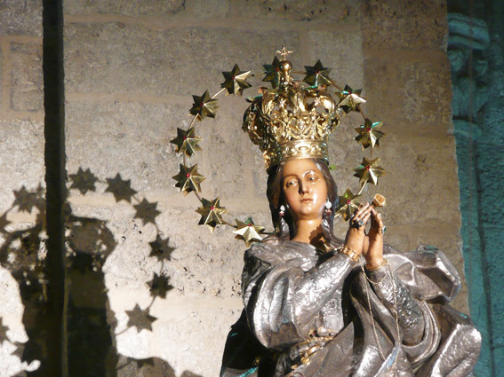
Iconografia tradizionale dell’Immacolata Concezione con il classico «Stellario» composto da dodici stelle.

Slide 22
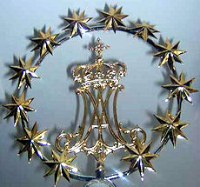
Il classico «Stellario» dell’Immacolata Concezione.

Slide 23
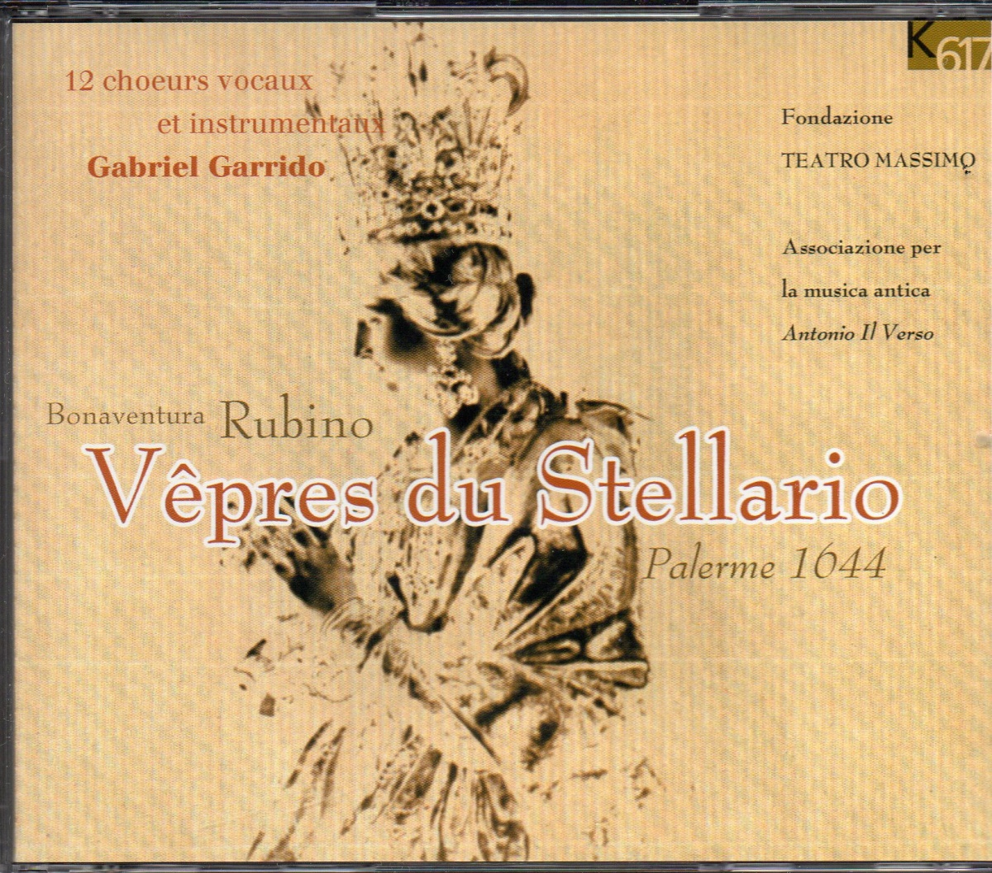
Il «Vespro dello Stellario» del 1644 di Bonaventura Rubino in edizione moderna.

Slide 24
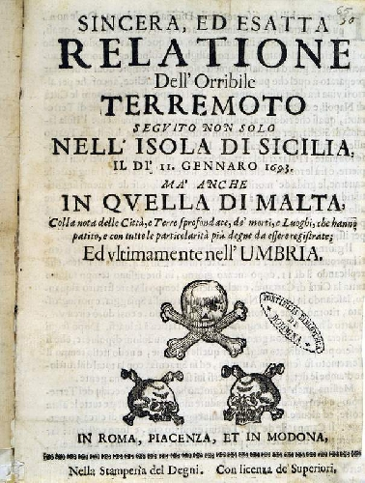
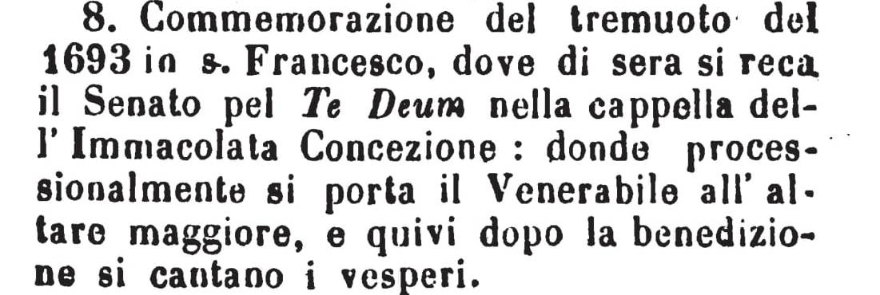
8 gennaio: Commemorazione del terremoto del 1693 con ringraziamenti alla Immacolata Concezione.

Slide 25
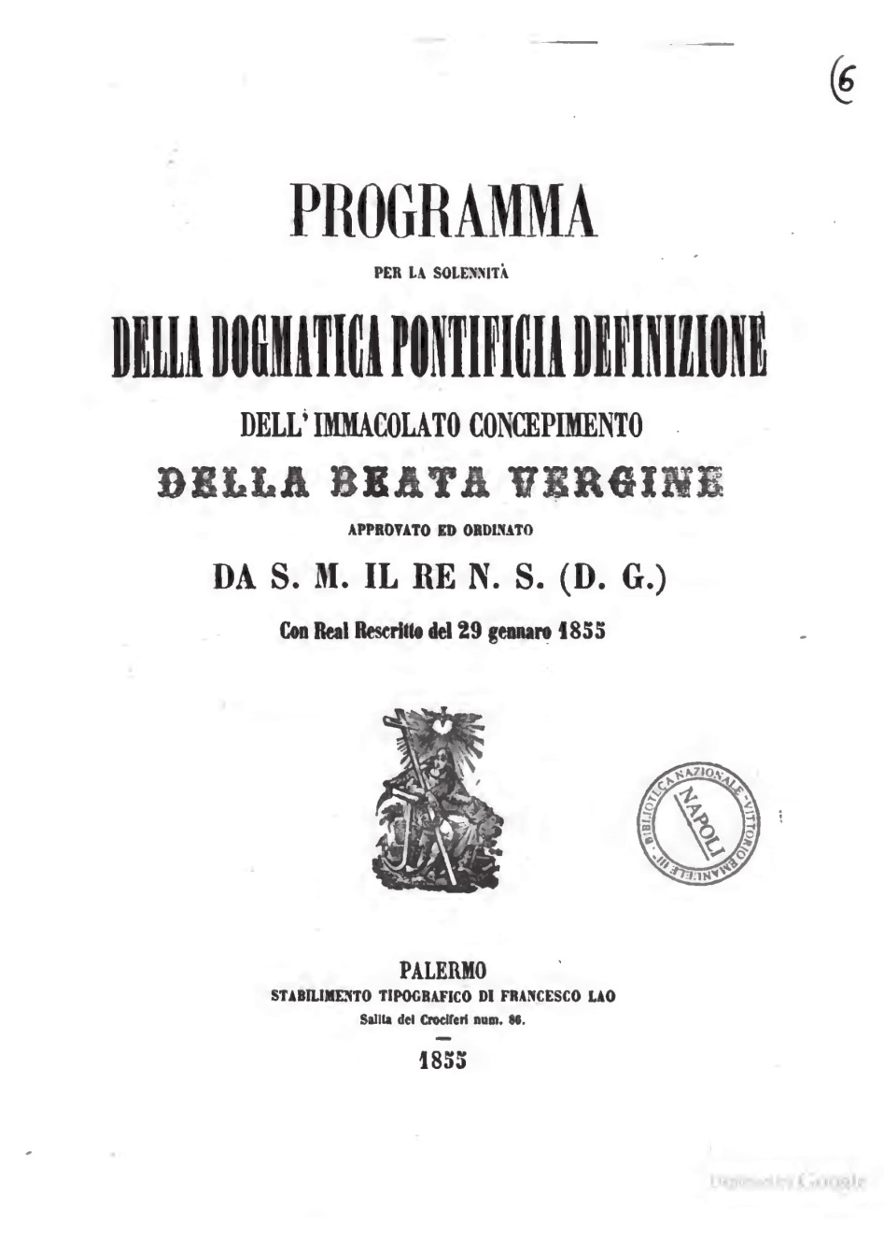
Programma per la solenne definizione dogmatica dell’Immacolato Concepimento della Beata Vergine Maria approvato dal Re.

Slide 26
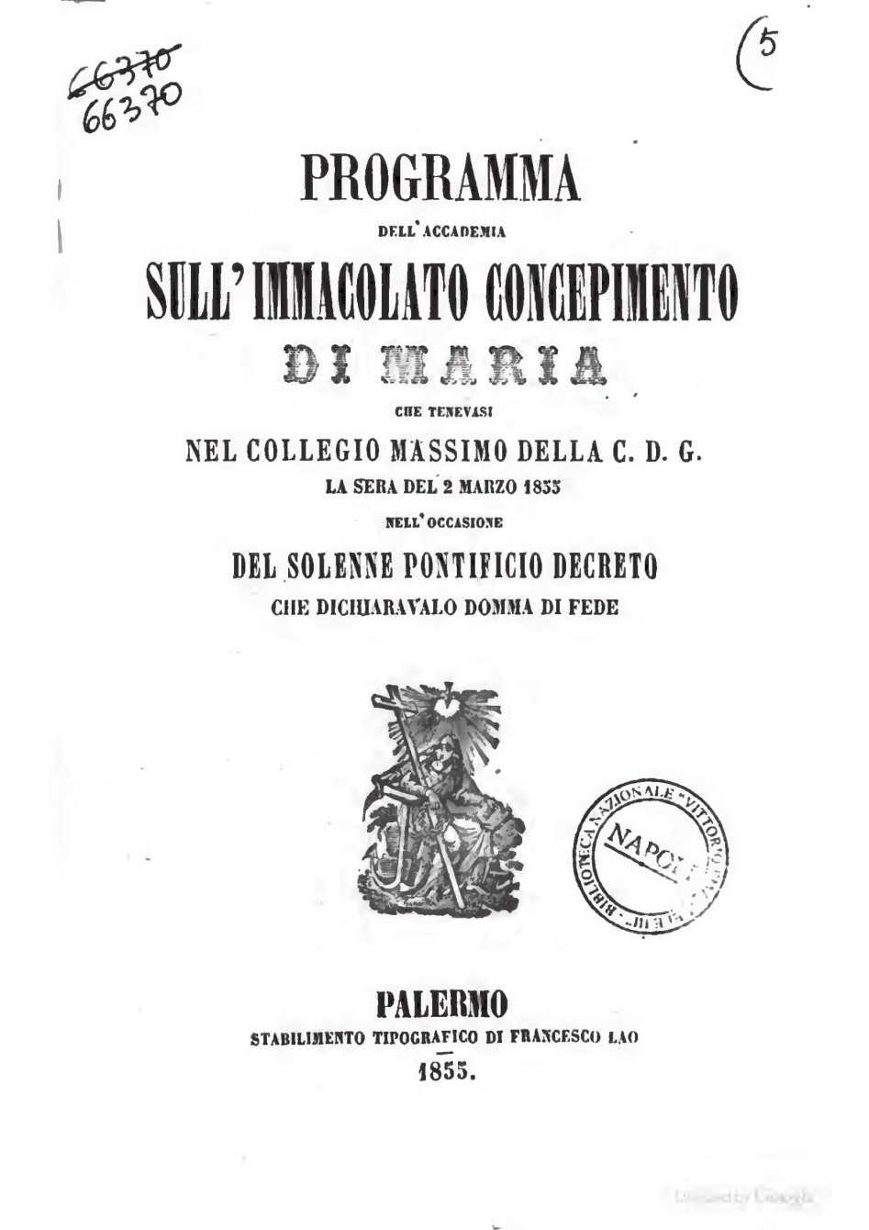
Programma per le celebrazioni della solenne definizione dogmatica dell’Immacolata tenute nel Collegio Massimo di Palermo il 2 marzo 1855.

Slide 27
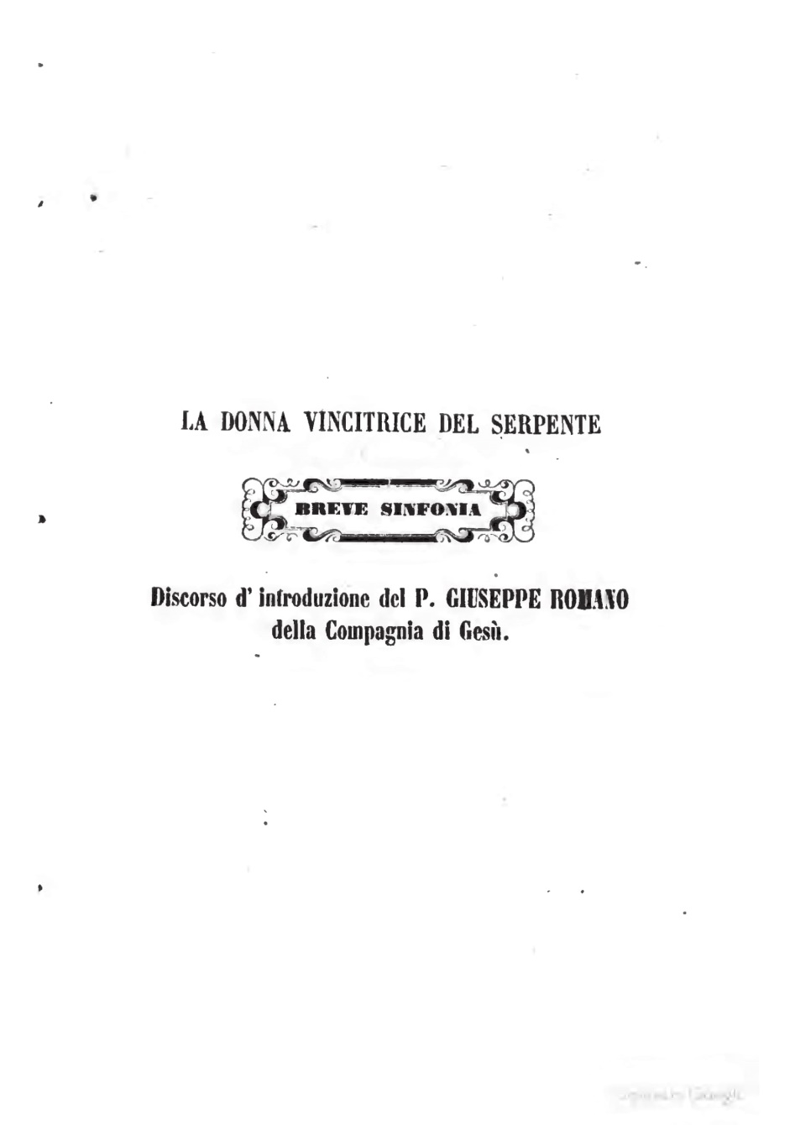
Tema dell’Accademia tenuta al Collegio Massimo il 2 marzo 1855.

Slide 28
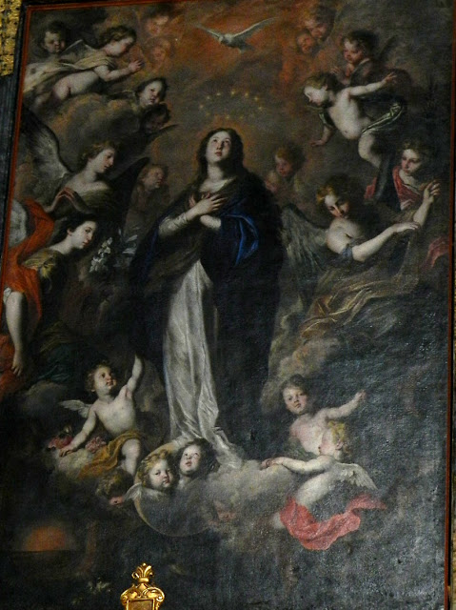
Immacolata Concezione
di
Pietro Novelli
nel cappellone centrale della Chiesa dell’Immacolata Concezione al Capo a Palermo.

Slide 29
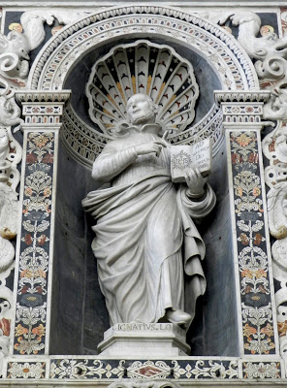
Statua di
S. Ignazio posta nella nicchia al di sopra della Cappella dell’Immacolata nell’omonima chiesa al Capo.

Slide 30
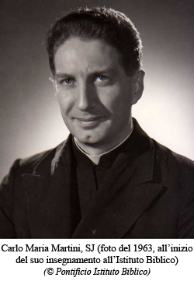
Perché ciò che suscita in noi la proclamazione del mistero di Maria Immacolata, della sua immacolata concezione, è anzitutto il senso di un quasi indicibile stupore per quanto Dio ha fatto in un’umile creatura umana, per quanto ha saputo operare nelle tenebre del peccato e della storia la potenza santificatrice dell’Altissimo.
Omelia del Cardinale Carlo Maria Martini nella solennità dell’Immacolata nel Duomo di Milano l’8 dicembre 1989.

Slide 31
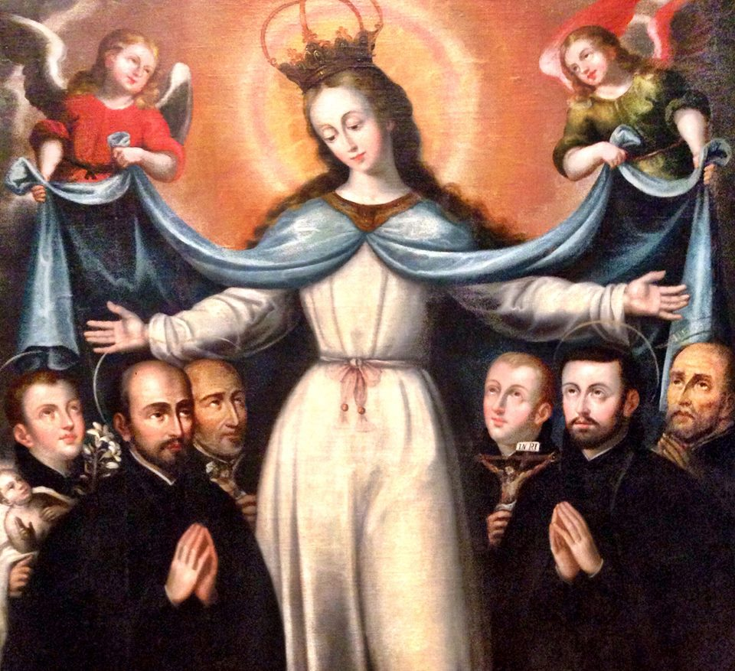
L’Immacolata Concezione copre con il suo manto alcuni Santi della Compagnia (dipinto anonimo del XVII° sec. ).

Slide 32
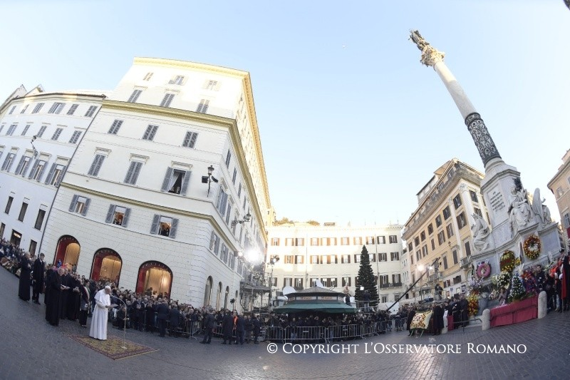
S.S. Papa Francesco a Piazza di Spagna.

Slide 33
L’Immacolata Concezione nei frontespizi e negli antiporta di libri antichi

Slide 34
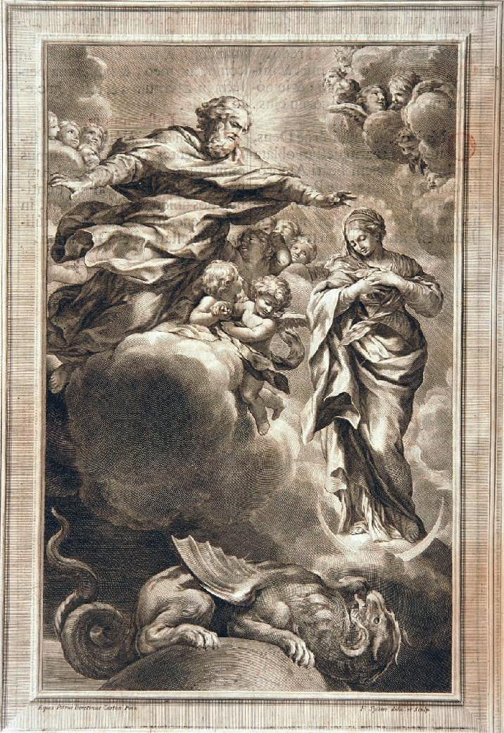

Slide 35
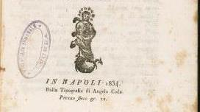

Slide 36
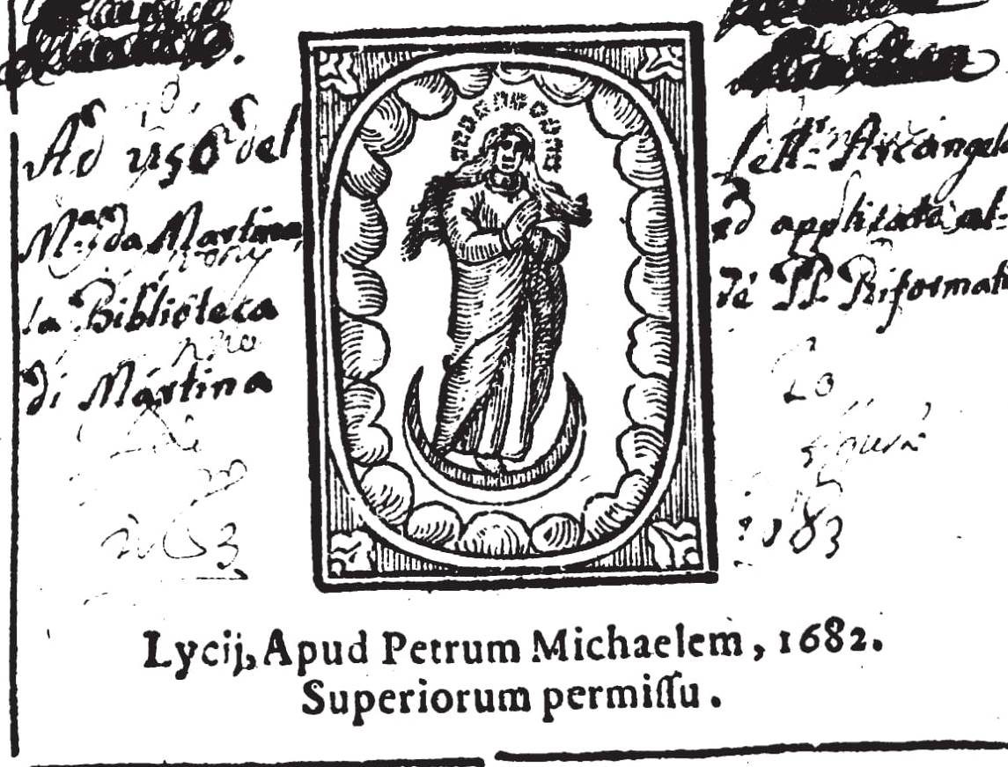

Slide 37
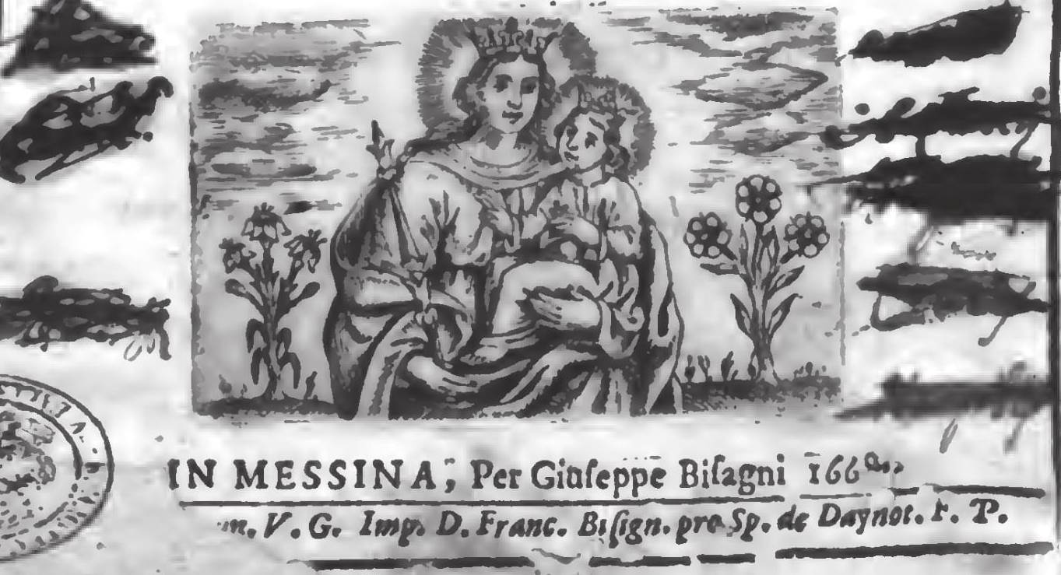

Slide 38
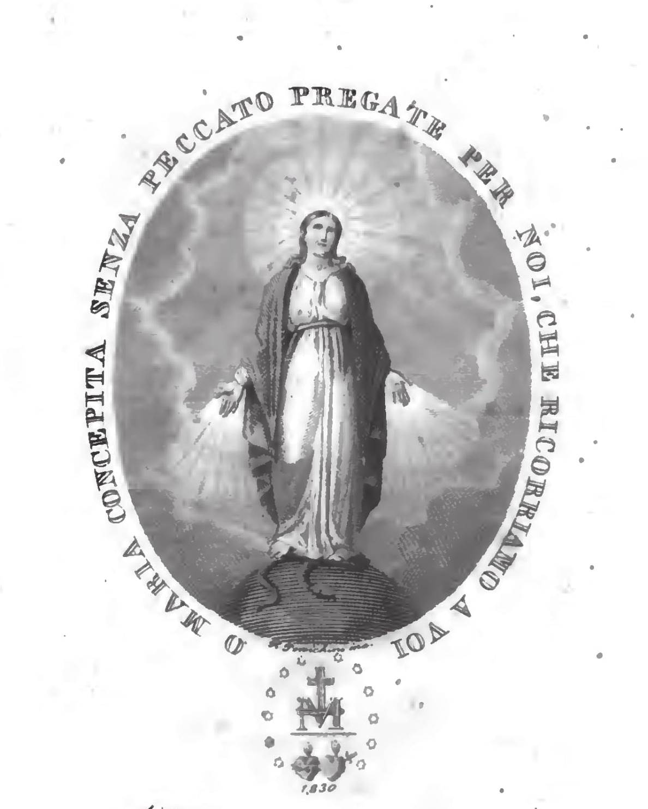

Slide 39
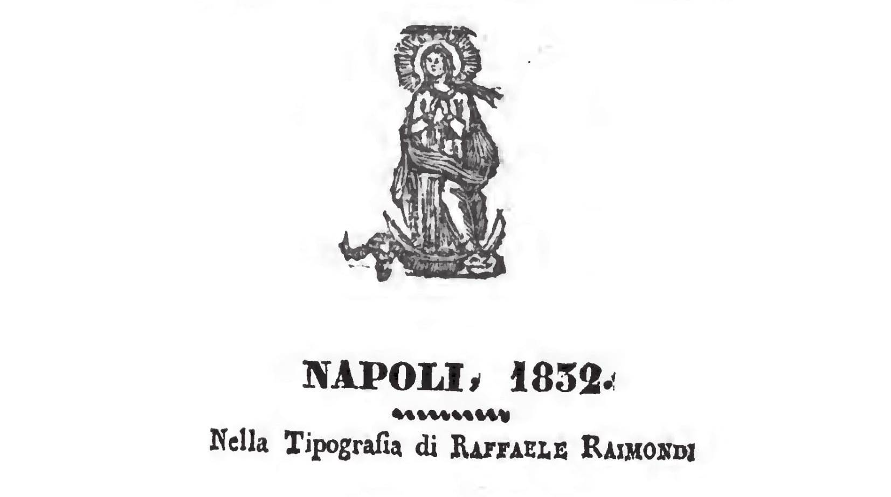

Slide 40
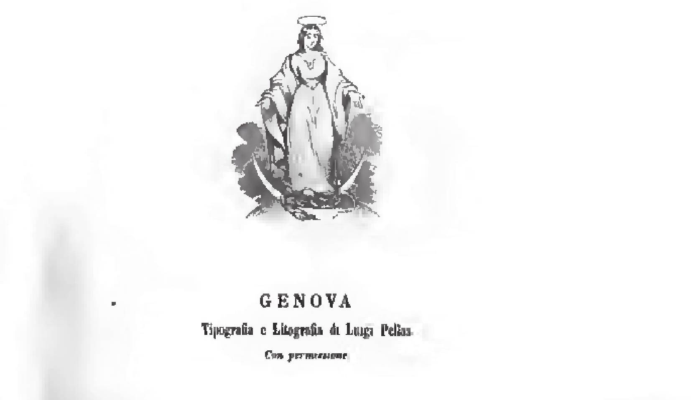

Slide 41
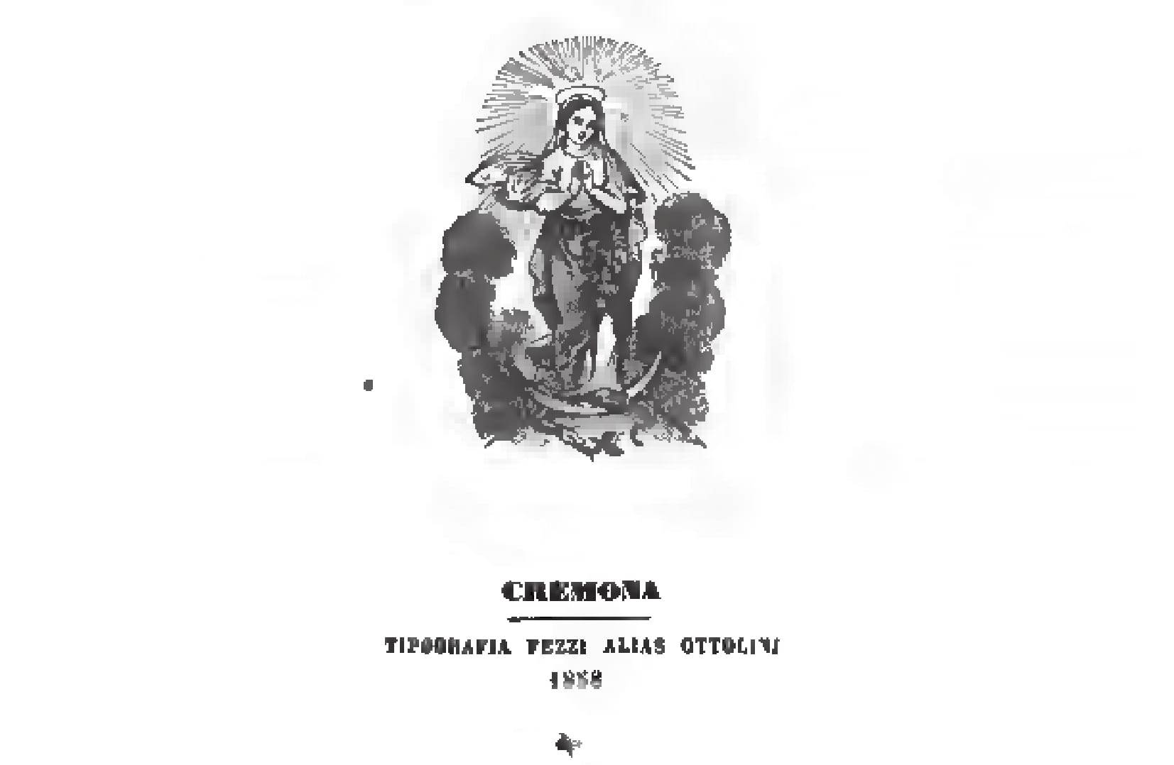

Slide 42
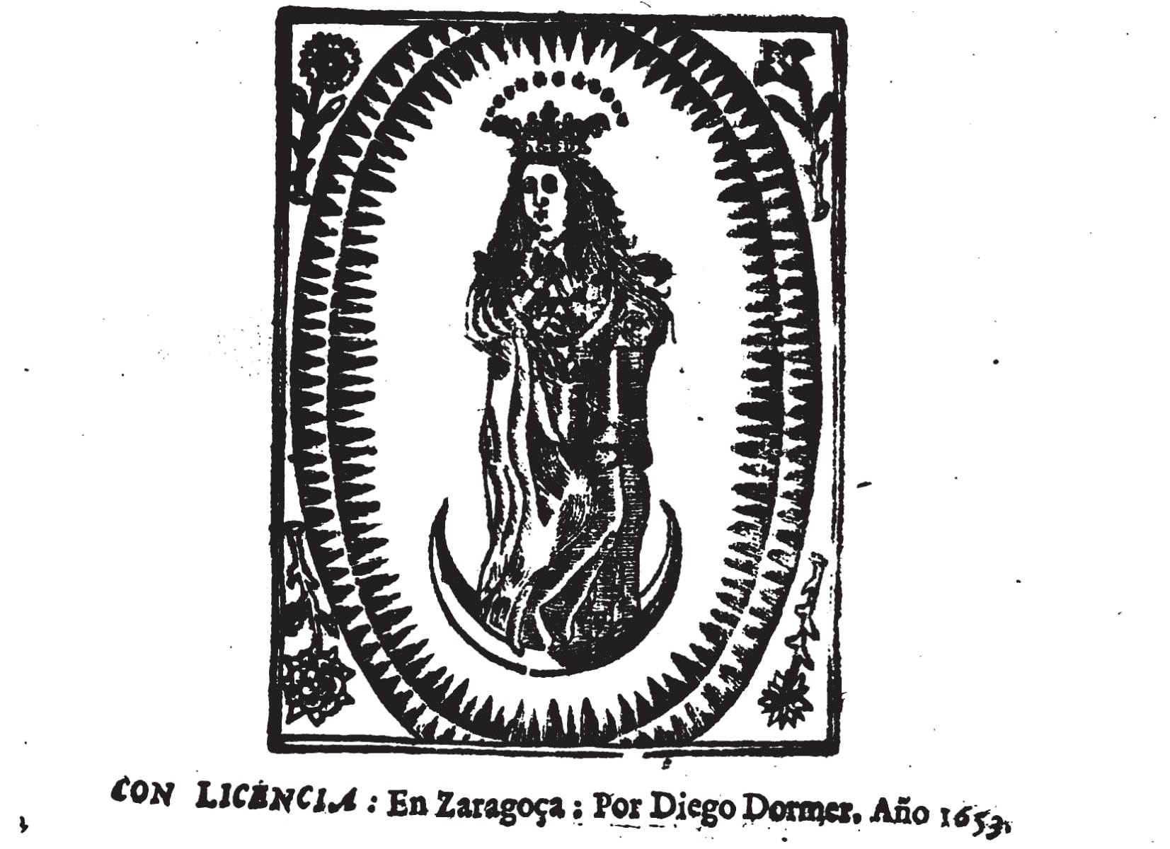

Slide 43
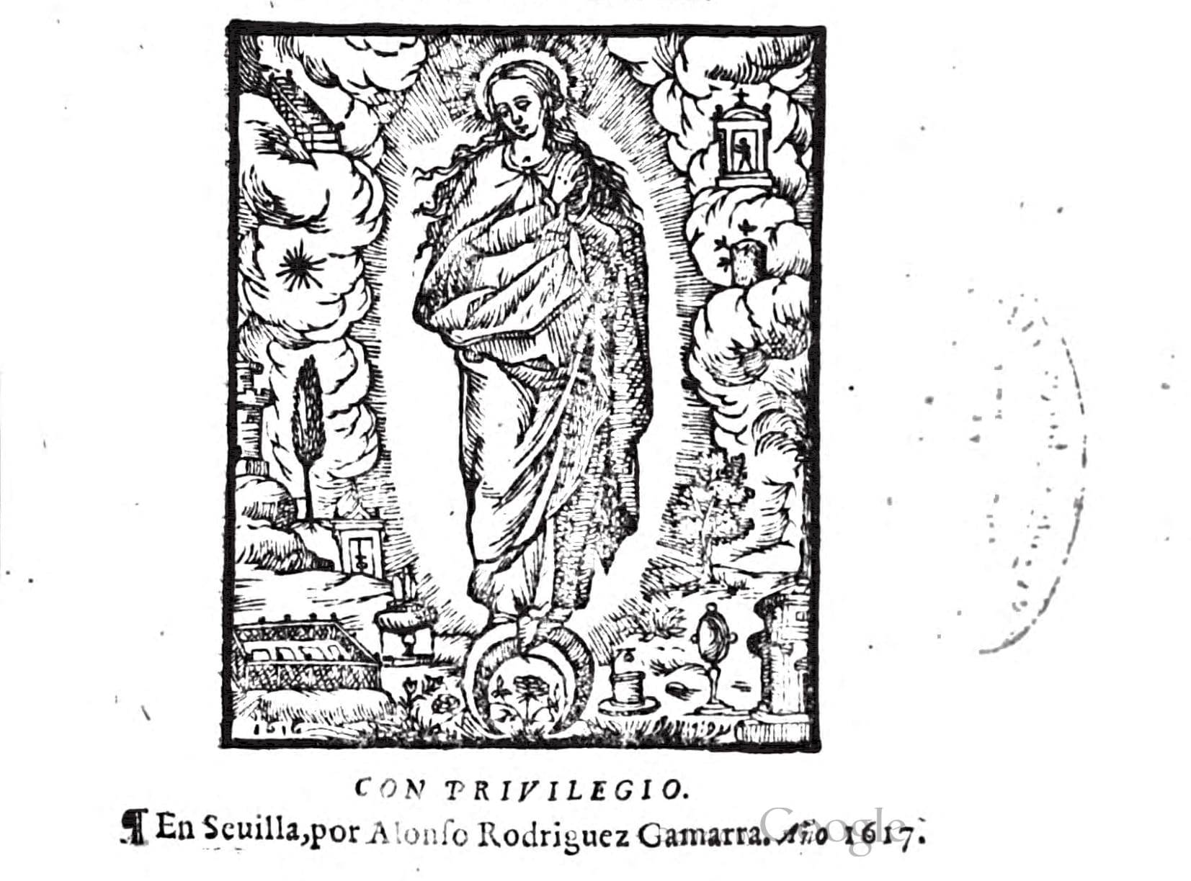

Slide 44
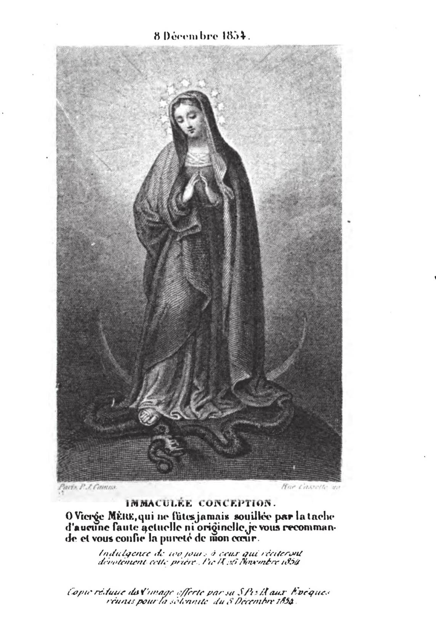

Slide 45
